Slide 1
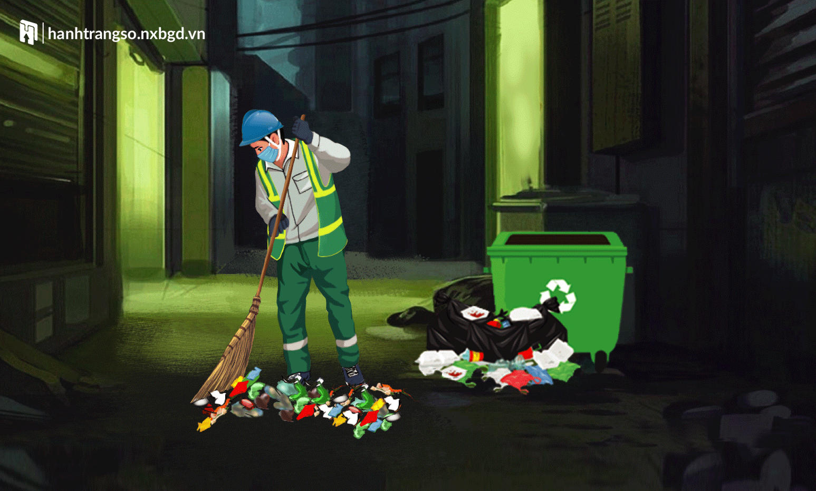
PHÒNG GIÁO DỤC VÀ ĐÀO TẠO QUẬN GÒ VẤP
TIẾNG VIỆT
Kể chuyện
Mẹ của Oanh

Slide 2
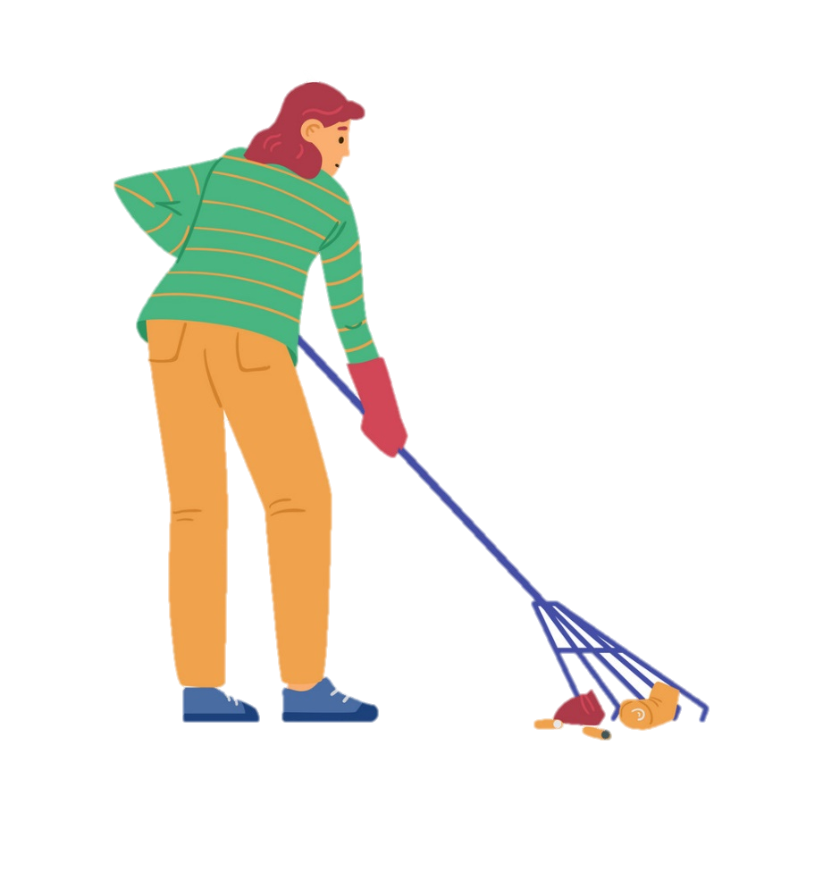
Hoạt động 1: Đọc lại truyện Mẹ của Oanh
Hoạt động 2: Sắp xếp lại các tranh theo đúng trình tự sự việc trong câu chuyện.
Hoạt động 3: Kể lại từng đoạn của câu chuyện theo tranh.
Hoạt động 4: Kể lại toàn bộ câu chuyện.

Slide 3
Đọc lại truyện
“ Mẹ của Oanh”

Slide 4
Mẹ của Oanh
Năm học này, cô Quyên được phân công dạy lớp 2A. Giờ Tiếng Việt, cô cho các bạn giới thiệu về công việc của bố mẹ mình. Lan hãnh diện với bạn bè vì có mẹ là bác sĩ. Tuấn say sưa kể về những cỗ máy mà bố cậu chế tạo.
Tới lượt Oanh, em đang lúng túng thì Quân nói:
– Thưa cô, mẹ bạn ấy quét dọn trong trường mình đấy ạ.
Cô giáo cảm ơn Quân rồi trìu mến nhìn về phía Oanh. Sau vài giây sững lại, Oanh bước lên trước lớp:
– Mẹ em là cô lao công của trường mình. Hằng ngày, mẹ quét sân, quét lớp, thu gom và phân loại rác,… Cuối giờ học, em thường ở lại giúp mẹ và chờ mẹ chở về.
Cô giáo tươi cười bảo:
– Nhờ có mẹ bạn Oanh mà trường mình luôn sạch sẽ. Oanh còn nhỏ mà đã biết giúp đỡ mẹ. Em thật đáng khen!
Khi cô vừa dứt lời, tiếng vỗ tay vang lên. Khuôn mặt Oanh ửng đỏ và đôi môi khẽ nở nụ cười.
Hoàng Ly
Notes:
Bài soạn của Lan Hương - 0354473852

Slide 5
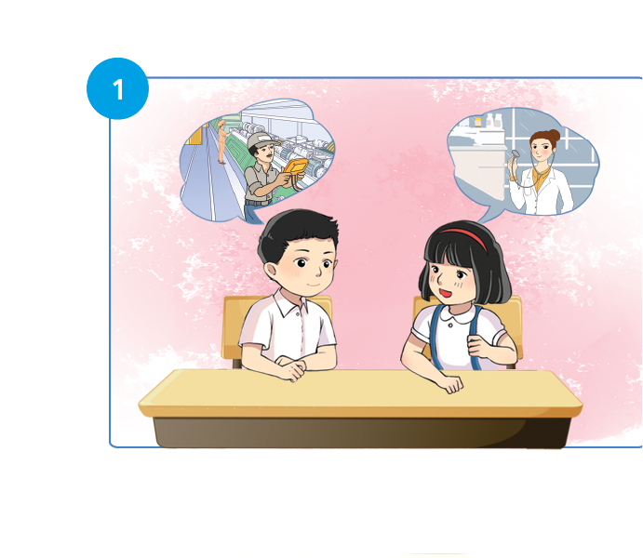
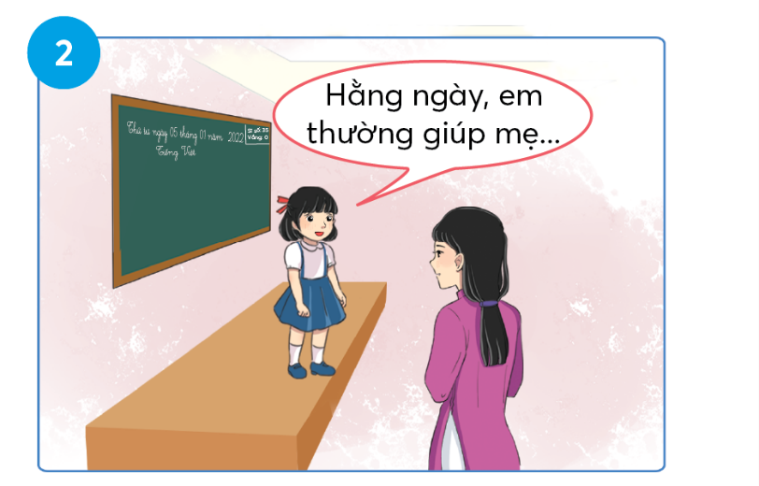
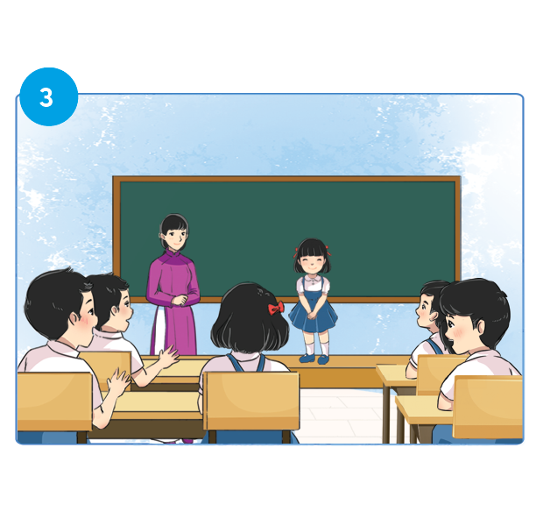
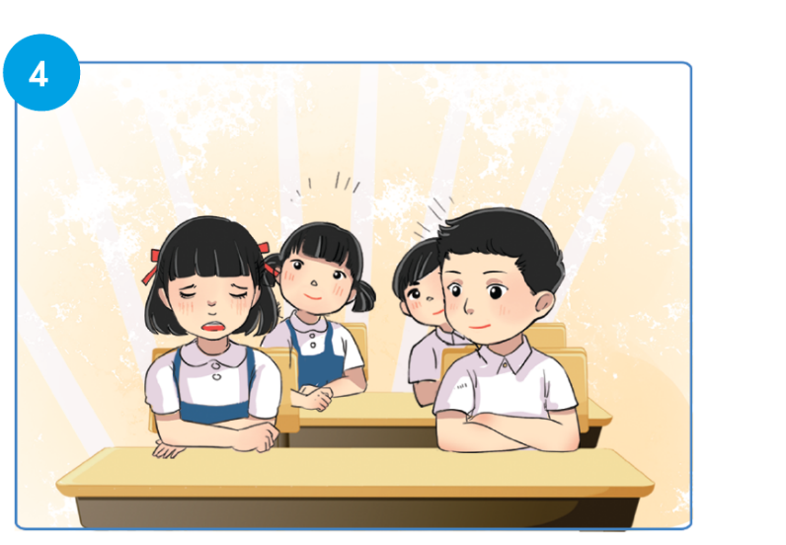
Mẹ của Oanh
Theo Hoàng Ly
Sự việc chính xảy ra trong câu chuyện là gì?
Nêu nội dung câu chuyện?
Câu chuyện có những nhân vật nào?
Nghề lao động nào cũng đáng quý, cần trân trọng nghề nghiệp của mỗi người.
Sự việc chính xảy ra trong câu chuyện: Cô giáo cho cả lớp giới thiệu về công việc của bố mẹ. Quân nói mẹ Oanh làm nghề lao công. Oanh đứng dậy nói về công việc của mẹ, cả lớp vỗ tay khen Oanh.
Câu chuyện có nhân vật: Oanh, cô Quyên, Tuấn, Lan, Quân

Slide 6
Sắp xếp các tranh theo đúng thứ tự sự việc

Slide 7
Mẹ của Oanh
Quan sát tranh
Đọc lời thoại
trong từng tranh
Nói nội dung của
từng tranh
(1 – 2 câu)
Theo Hoàng Ly

Slide 8
Nói về nội dung mỗi bức tranh
Tranh 1
Tuấn, Lan nói về nghề nghiệp của bố mẹ mình.

Slide 9
Nói về nội dung mỗi bức tranh
Tranh 2
Oanh nói về nghề nghiệp của mẹ mình.

Slide 10
Nói về nội dung mỗi bức tranh
Tranh 3
Các bạn hào hứng, khen ngợi Oanh.

Slide 11
Nói về nội dung mỗi bức tranh
Tranh 4
Quân nói về nghề nghiệp của mẹ Oanh làm lao công với cả lớp.

Slide 12
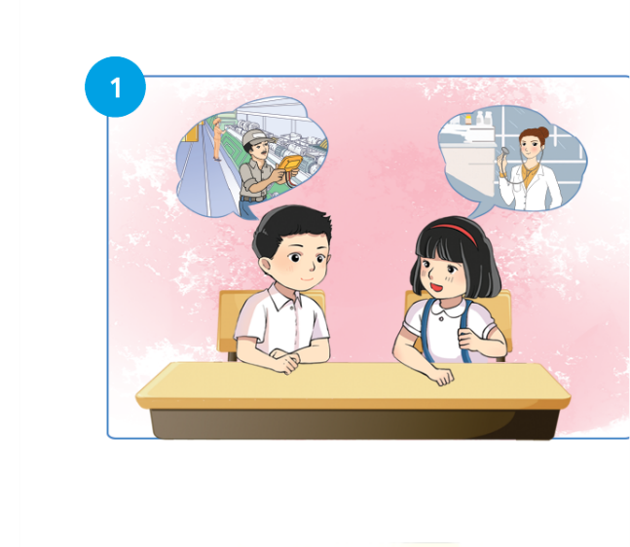
Sắp xếp các tranh theo đúng thứ tự sự việc

Slide 13
Kể từng đoạn
câu chuyện theo tranh

Slide 14
Mẹ của Oanh
Quan sát tranh
Kể lại từng đoạn của câu chuyện trước lớp
Chú ý sử dụng ánh mắt, cử chỉ khi kể, phân biệt giọng các nhân vật.
Theo Hoàng Ly

Slide 15
Mẹ của Oanh
Kể trong nhóm theo đoạn
1. Đúng nội dung
2. Sử dụng ánh mắt,
cử chỉ, giọng điệu
Theo Hoàng Ly

Slide 16
Mẹ của Oanh
Kể nối tiếp từng đoạn trước lớp
1. Đúng nội dung
2. Sử dụng ánh mắt,
cử chỉ, giọng điệu

Slide 17
Mẹ của Oanh
Kể nối tiếp từng đoạn trước lớp
1. Đúng nội dung
2. Sử dụng ánh mắt,
cử chỉ, giọng điệu

Slide 18
Mẹ của Oanh
Kể nối tiếp từng đoạn trước lớp
1. Đúng nội dung
2. Sử dụng ánh mắt,
cử chỉ, giọng điệu

Slide 19
Mẹ của Oanh
Kể nối tiếp từng đoạn trước lớp
1. Đúng nội dung
2. Sử dụng ánh mắt,
cử chỉ, giọng điệu

Slide 20
Kể toàn bộ
câu chuyện

Slide 21
Mẹ của Oanh
Theo em, ý nghĩa của câu chuyện là gì?
Theo Hoàng Ly

Slide 22
Kể toàn bộ
câu chuyện

Slide 23
Hướng dẫn tự học
Kể lại từng đoạn câu chuyện.
Chuẩn bị tiết ôn tập cuối I

Slide 24
Tạm biệt
và hẹn gặp lại!

